Slide 1
Labels--多标签分类管理收藏夹工具
2022年 8 月 2日
团队：GirlshelpGirl

Slide 2


01
目录
05
用户痛点
02
04
应用运营
03
产品定位
技术创新
需求分析

Slide 3




01
用户痛点
猫女士，23岁
自学转码
花女士，27岁
NLP工程师
椒学生，14岁
手帐爱好者
“我是一个互联网从业者，现在正在自学前端转码。我收藏了很多互联网上的教程，收藏的手没停下，但是几乎从来没有打开看过”
“我是重度文献收集癖。技术论文层出不穷，科研公众号b站论文数据库大学官网全是我收藏的论文，但是一篇论文往往是多个关键词，每个关键词都能梳理出一条技术路线的情况下，浏览器收藏夹的树形结构不能满足我的收纳需求”
“最近经常居家上网课，老师发给我们特别多网页，我定计划的时候总不能把网页都抄到我的计划本吧！”

Slide 4
02
产品定位
原始收藏夹单标签、粗略标签、难以检索？
多标签分类，每个网页都可以添加多个标签进行收藏，并支持多标签索引
支持由标签一键生成计划打卡，制定每日学习/阅读任务。
立体需求
收藏夹革命
交叉收藏

Slide 5
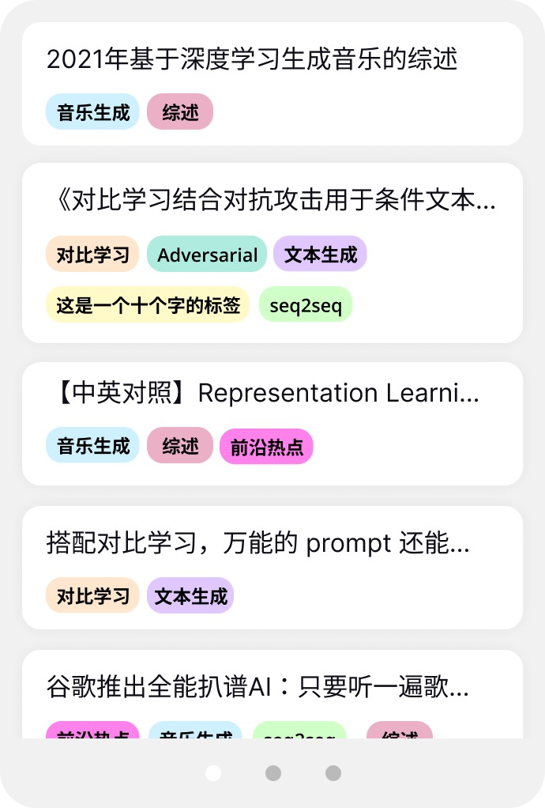
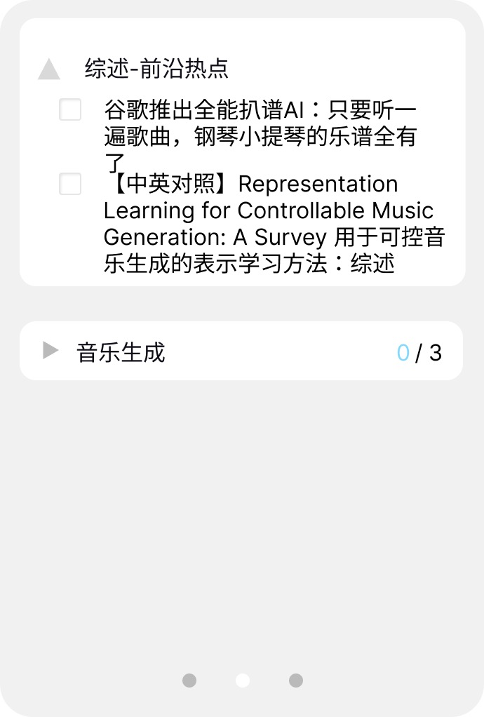
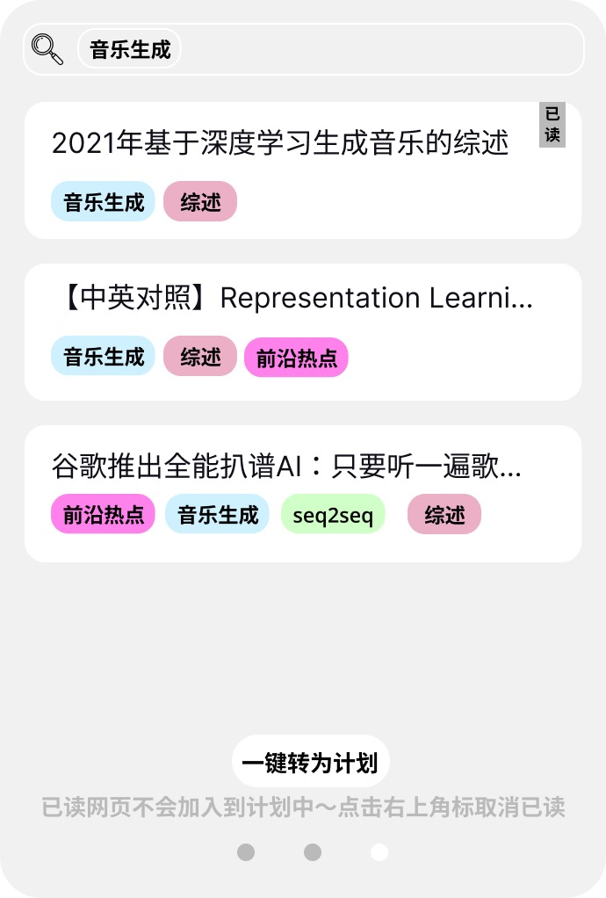
Labels
多标签分类管理收藏夹工具

Slide 6
需求分析
03
√
基础设置
进阶功能
√

Slide 7




Labels基础功能
支持收藏夹同步收藏
支持多标签收纳分类
打通收藏夹与插件工具，一键收藏无多余操作
且支持对网页的编辑，修改，删除
划重点，这就是创新点
单标签/多标签检索
标签管理集中页
都有了labels，按标签检索那还不是小事一桩
对标签进行CRUD，给用户一个知识再梳理的机会

Slide 8
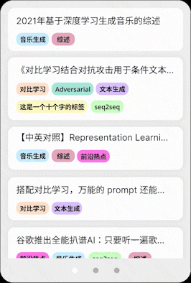
Labels添加多个平行标签无压力
花女士，27岁
NLP工程师
“我是重度文献收集癖。技术论文层出不穷，科研公众号b站论文数据库大学官网全是我收藏的论文，但是一篇论文往往是多个关键词，每个关键词都能梳理出一条技术路线的情况下，浏览器收藏夹的树形结构不能满足我的收纳需求”

Slide 9
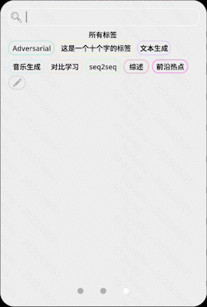
Labels综合标签管理

Slide 10
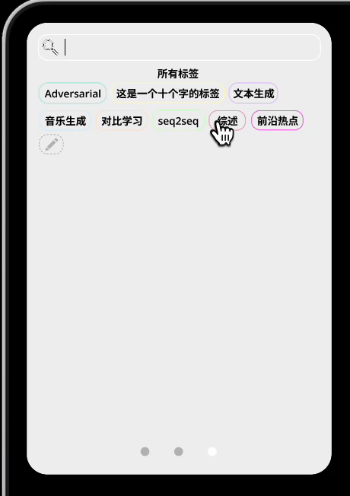
Labels 多标签检索无压力

Slide 11
Labels再进阶
辅助解决收藏夹积灰现象
面对粗略的标签，网页难以检索，难以回忆又造成了不好的使用体验
几乎每个收藏夹用户都有收藏夹积灰的问题，很难不说是庞大又笼统的收藏体系造成的
“一键生成计划”

Slide 12
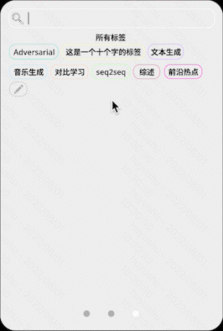
Labels一键制定计划，拒绝吃灰☑
猫女士，23岁
自学转码
“我是一个互联网从业者，现在正在自学前端转码。我收藏了很多互联网上的教程，收藏的手没停下，但是几乎从来没有打开看过”

Slide 13
Labels下拉列表，计划井然
椒学生，14岁
手帐爱好者
“最近经常居家上网课，老师发给我们特别多网页，我定计划的时候总不能把网页都抄到我的计划本吧！”

Slide 14
感谢观赏

